Slide 1
بَابُ الوُضُوء
Dr. Ehab Atta

Slide 8
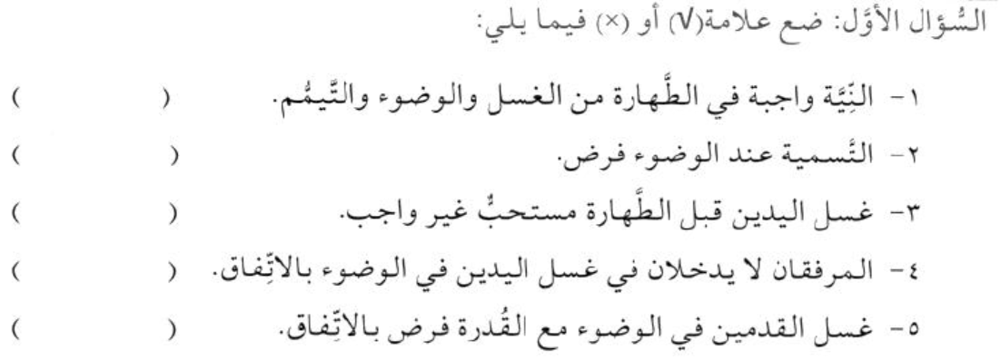

Slide 9
